Slide 1


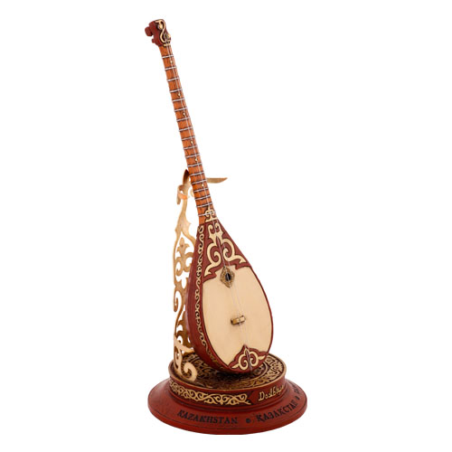
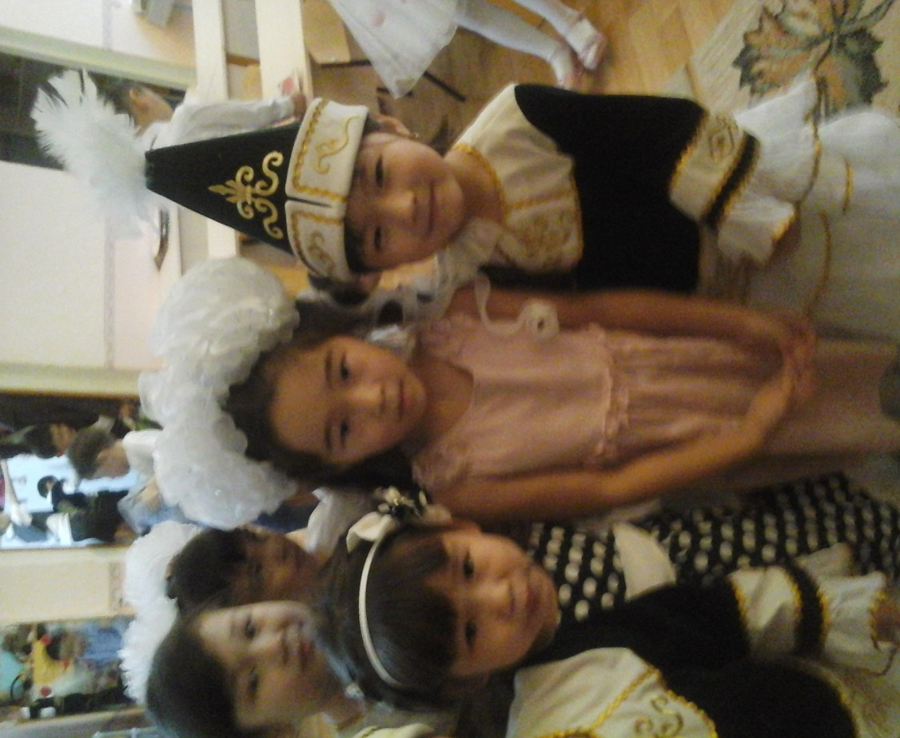

Асыл қазына - домбыра

Slide 2
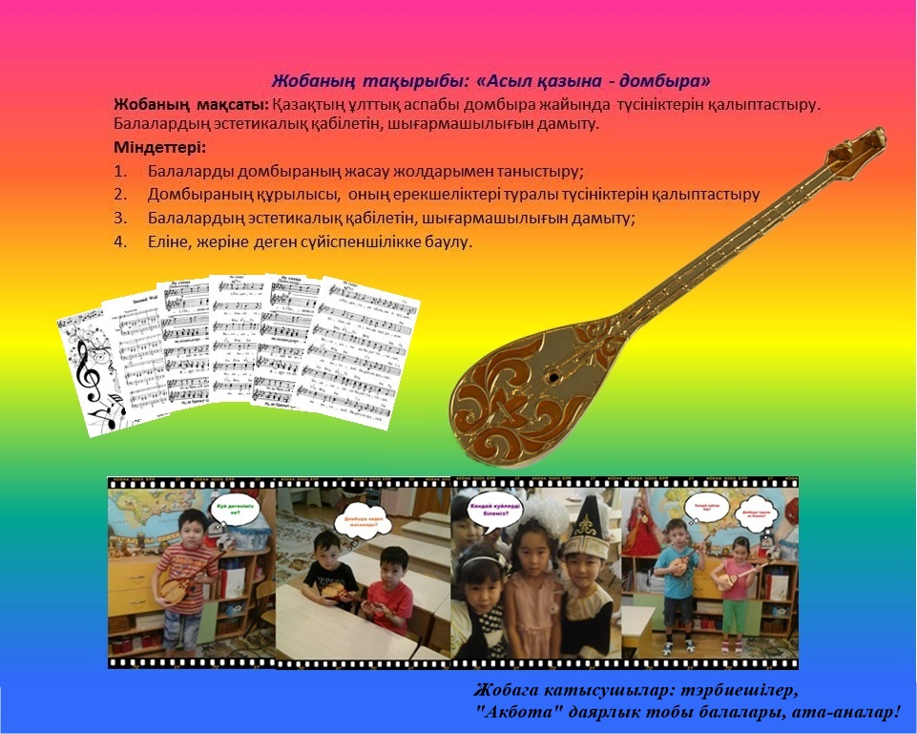

Slide 3
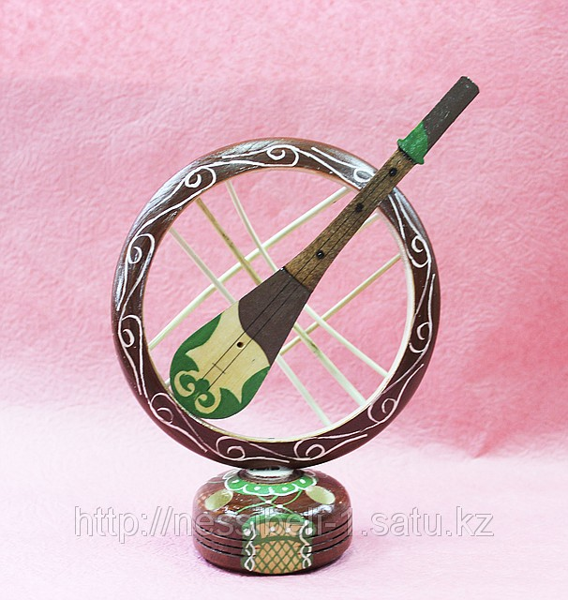
Домбыра - қазақтың халық аспабы. Домбыра - қазақ халқының әрбір үйінде болуы міндетті және қажетті аспап болып есептелген. Бұл музыкалық аспаптың пайда болу тарихы ғасырлар қойнауына кетеді. Ежелгі Хорезм қаласының қазбаларынан археологтар екі шекті құралдарда ойнап тұрған музыкантардың терракотты бейнелерін тапқан. Аспаптар көлемі мен қалыбының түрі дыбысталу күшіне әсер етеді: көлемі үлкен болса, дыбысталуы да сондай болады. Дыбысталу сипатына оң қол техникасының әсері бар: төкпе күйлерде дыбыс қол білезігін күшті сілку арқылы екі ішекті қағумен алынса, шертпе күйлерде дыбыс жекелеген қол саусақтарымен шектерді шерту арқылы берілген. Осылайша домбыра мен күйдің, олардың орындалуы арасында тығыз байланыс бар. Домбыра тек екі шекті ғана емес, үш шекті де болып келеді. Өткен кезеңде үш шекті домбыра Қазақстанның әртүрлі аимақтарында кездескен, қазірп кезде бүл аспап түрі тек Семей облысында сақталған.

Slide 4
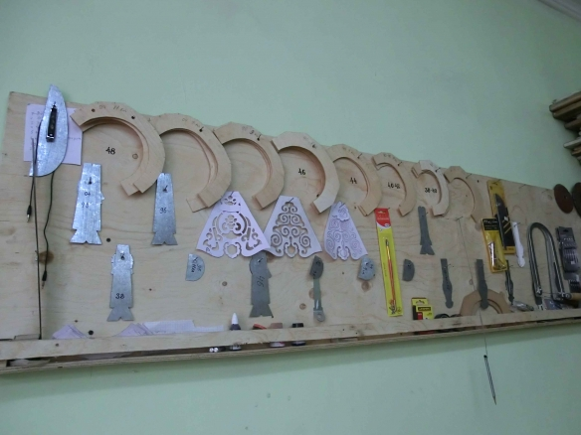
Домбыраның құрылысы
Домбыра құрылысы бірнеше бөліктен тұрады: басы, құлақтары, пернелер, мойын, шанақ, бетқақпақ, ілгек және ішектер. Сондай-ақ, оның көптеген қосымша бөлшектері бар (тиек, кемер ағаш, тұжым ағаш, бастырма, ойық, қалқа, түйме, өрнек, желкелік). Домбыра тиегі үш түрлі болады (шайтан тиек, негізгі тиек, табалдырық тиек).
Домбыра дыбыс өткізгіштігі жоғары қарағай, дыбыс жаңғырту қасиеті бар тұт, қатты жынысты үйеңкі, емен секілді киелі ағаштардан, негізінен, екі түрлі әдіспен – құралып немесе ойылып (шауып) жасалады. Құрама домбыралардың шанағы жұқа тілшелерден құралып жасалса, бітеу домбыра тұтас ағаштан ойылады.

Slide 5
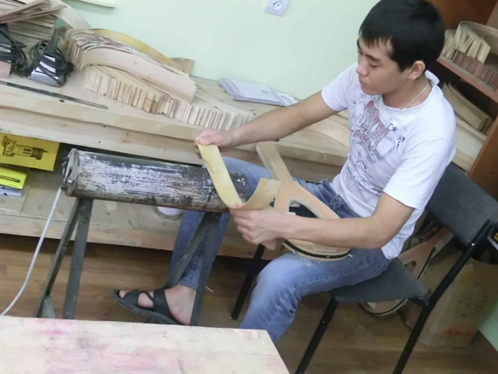
Домбыраның жасалу жолдары

Slide 6
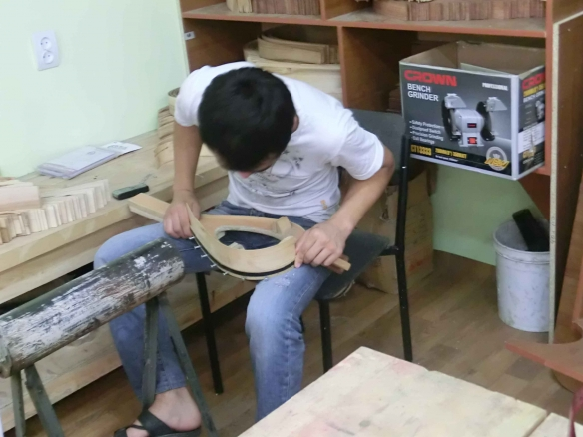

Slide 7
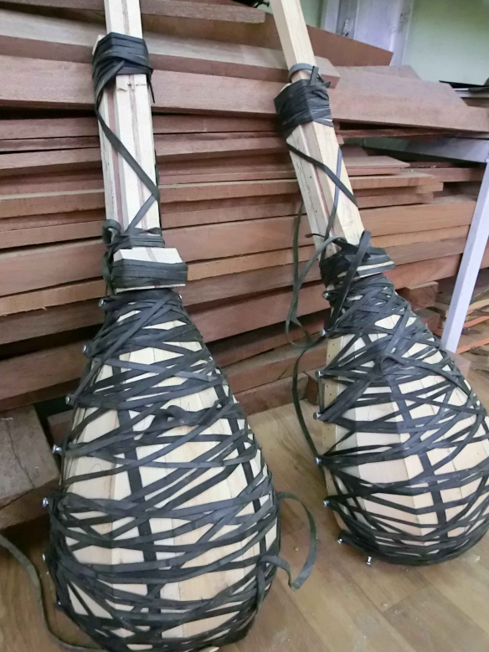
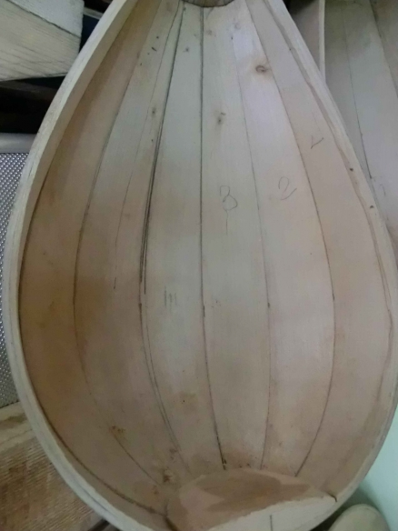

Slide 8
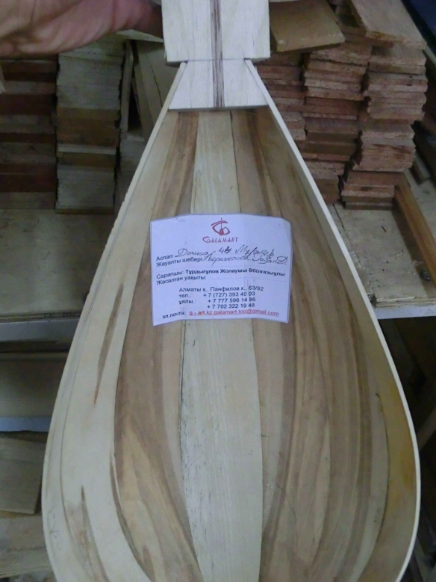
Мынау домбыраның ішкі жартылай дайын сұлбасы:
Бұл суретте көріп тұрғаныңыздай, стандартқа сәйкес аспаптың атауы, асапапты жасаушы шебер, сараптаушы маманның есімі, жасалынған уақыты, фирманың адресі мен байланыс ақпараты көрсетілген

Slide 9
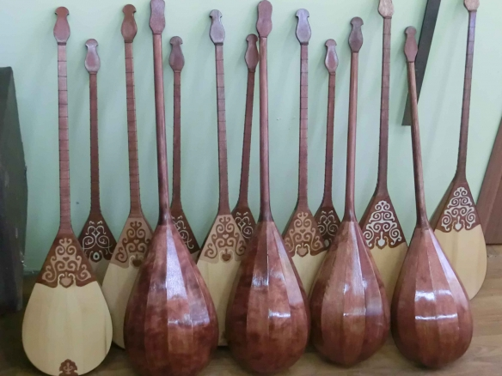
Мынау дайын домбыралар, тек ішектерін тарту керек.

Slide 10
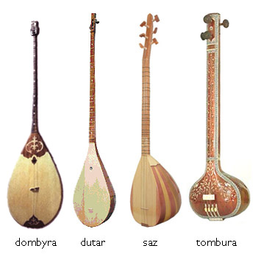
Домбыраның түрлері
Түркі халықтарының барлығында домбыра аспабы қолданылады.
Қазақ халқында - домбыра,
кырғыз халқында –қолқумуз,
башқұрт халқында- думбура,
түріктерде -саз

Slide 11
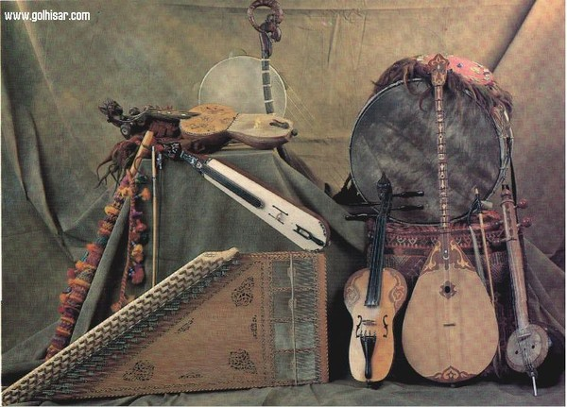
Қазақтың үрмелі аспаптары: сазсырнай, үскірік, тастауық

Slide 12
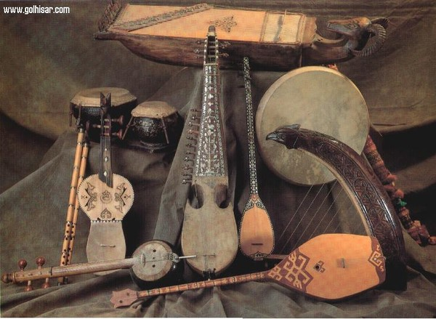
Қазақтың ұрмалы аспаптары:
данғыра, дауылпаз, қоңырау, дабыл

Slide 13
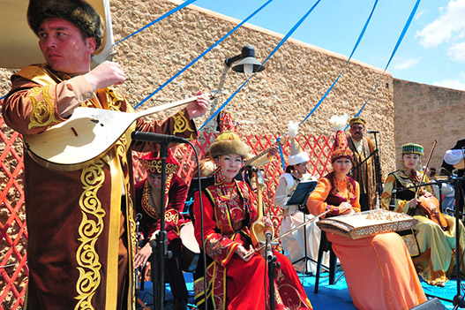
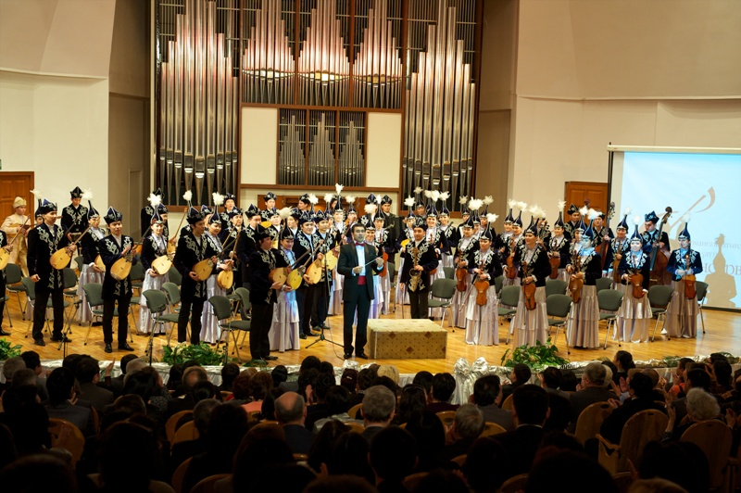
Ұлттық аспаптардан құрылған топ –
оркестр деп аталады

Slide 14
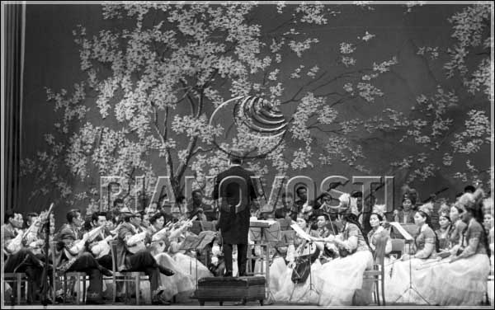
Домбыраны ең алғаш оркестрге қосқан –
зерттеуші музыкант Александр Затаевич

Slide 15
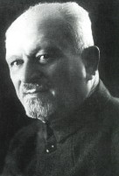
Затаевич Александр (1869 - 1936) музыкант, этнограф, композитор, Қазақ ССР - нің халық артисі. 1920 ж. қызмет бабымен Орынборға келген ол қазақтың халық әндері мен күйлерін тұңғыш рет естиді. Алғашқыда бұл музыканттың жаңаға қызығушылығы ғана еді. Мұнан соң әндердің әуендік байлығы мен олардың кәсіби ортада беймәлімдігі Затаевичты халықтық творчествоны оны терең зерттеуге алып келеді. Ол Қазақстанның 2300-ден аса музыкалық фольклорлық шығармаларын жазып алады. Оның "Қырғыз халқының 1000 әні" және "500" қазақ әні мен күйі жарияланған екі томы қазақ фольклористикасындағы толыққанды жұмыстар болып табылады. Мазмұны бойынша Затаевичтің. .

Slide 16
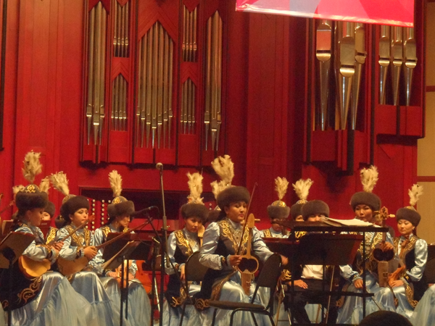
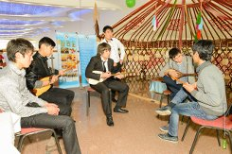

Slide 17
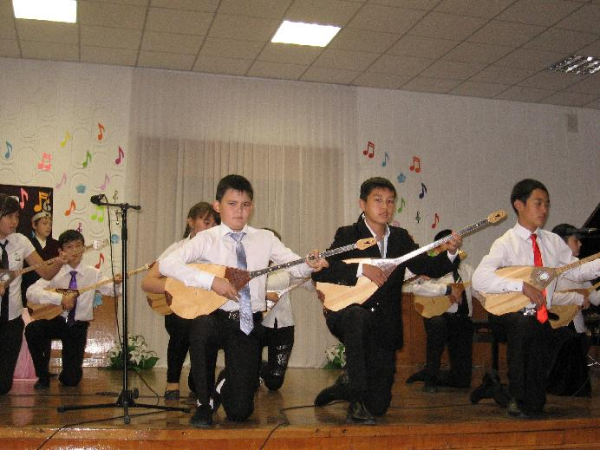

Slide 18
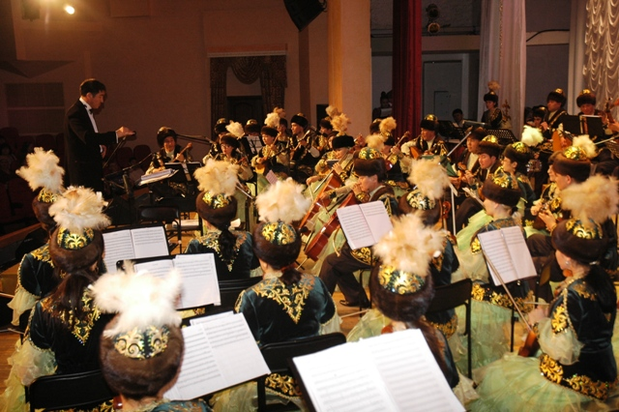
Оркестрді дирижер басқарады

Slide 19
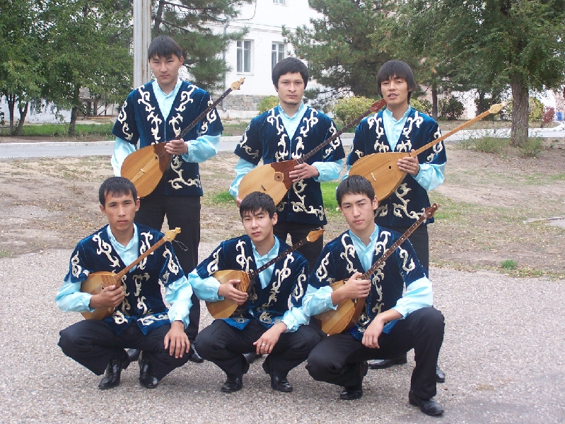

Slide 20
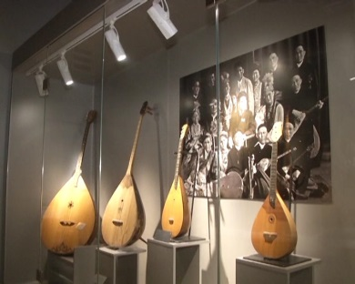
Домбыра аспабы халықтық кәсіби өнердің туып-қалыптасуына, өркендеуіне негіз болған. Байжігіт, Құрманғазы, Дәулеткерей, Тәттімбет, Сейтек, Қазанғап, Сүгір, Тоқа, т.б. даңқты күйшілердің төкпе, шертпе күй дәстүрлерінің тууы, дамуы осы Домбыра аспабымен тікелей байланысты. Олардың дәстүрін, мұрасын бүгінгі күнге жеткізген Дина Нұрпейісова, Ә. Хасенов, Науша, Махамбет Бөкейхановтар, Т. Момбеков, М. Хамзин, Қ. Жантілеуов, С. Балмағамбетов, Л. Мұхитов, т.б. сияқты домбырашылар болса, қазіргі майталман орындаушылар – Қ. Ахмедияров, У. Бекенов, Р. Ғабдиев, С. Шәкіратов, Б. Ысқақов, Б. Тілеуханов, А. Үлкенбаева, А. Райымбергенов, т.б.
Домбыра – тек күй тартуға ғана емес, ән айтқанда сүйемел үшін де қолданылатын аспап. Біржан сал, Ақан сері, Жаяу Мұса, Мұхит, Мәди, Кенен, Әміре Қашаубаев, М.Ержанов, Ж.Елебеков, Ғ.Құрманғалиев, Қ.Байбосынов т.б. белгілі әншілер домбыраның әнге әр беріп, әншіге демеу болатынын дәлелдеді.

Slide 21
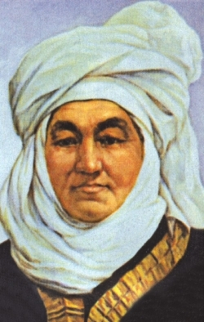
Нұрпеисова Дина (1861-1955) - дәстүрлі өнер өкілі, композитор және орындаушы, ұлы Құрманғазының шәкірті, ҚазССР-нің халық артисі. Динаның шығармашылығы қазіргі мен өткенді жалғастырады. Оның өнер жолы екі кезең аралығындағы байланыстырушы буын болып табылады. Бұл өтпелі кезең күрделілігімең қарама-қайшылығымен, халық өміріндегі қоғамдық -саяси ірі оқиғалармен (1916 жылғы ұлт азаттық қозғалысы, революция, Ұлы Отан соғысы, соғыстан соңғы қалпына келтіру кезеңі) ерекшеленеді. Дина өзінің ұстаздарынан үйрене отырып, домбыра шеберлігін соғыстан соңғы бейбіт кезеңдегі ұрпаққа үйретеді. Динаның шығармалары классикалық қазақ домбыра өнерінің өміршең негізіне айналды: "Бұлбұл","Көген түп","Байжұма", "16 жыл", "Әсем қоңыр","Той бастар","Ана жазасы","Сауыншы","8 наурыз" және тағы басқа "Аңыздар" тарауында "16 жыл" күйінің шығу тарихы жақсы баяндалған.

Slide 22
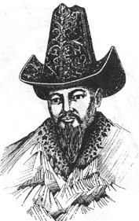
Дәулеткерей Шығайұлы (1820-1887) - композитор, күйші. Дәулеткерей адамның рухани дамуына аса көңіл бөлген және бұл бағыттағы өз көзқарасын қорғаған. Ол көп саяхат жасап, өнер, рухани саладағы адамдармен кездесіп, жай халықтың тұрмысы мен өмірін зерттеген. Композитор өміріндегі аса елеулі оқиғаның бірі - ұлы күйші Құрманғазымен кездесуі. Дәулеткерей творчествосына Құрманғазыдан басқа Соқыр Есжан, Байжұма, Мүсірәлі сияқты күйшілердің ықпалы болған. Осындай ұлы адамдар арасында оның азаматтық көзқарасының қалыптасып, шығармашылығы дамыды. Дәулеткерей шығармалары алдыңғы қатарлы қоғамдық көзқарастарды, өмір философиясын, уақыт лирикасын, халық тарихын көрсетеді. Дәулеткерейдің күйлері - "Ақбала қыз", "Ат қалған", "Байжұма", "Жігер", "Құдаша" және т. б. қазақтың музыка мәдениетінің алтын қорына қосылды

Slide 23
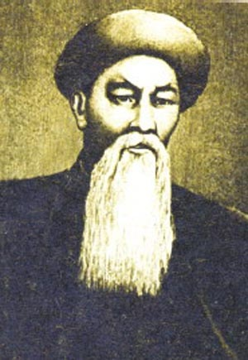
Кұрманғазы Сағырбайұлы (1848-1889) - композитор-күйші, қазақтың аспапты музыка өнерінің классигі. Құрманғазы Қазақстанның музыка мәдениетінде айрықша орын алады. Егер сіз қазақ даласының тынысы мен жүрек соғысын, шексіз өлкедегі алып-қашпа жел әнін білгіңіз келсе, ат тұяғының дүбірінен қуаныш тасқынын сезгіңіз келсе, қазақ халқының рухани күшін биіктігін, мықтылығын танығыңыз келсе - Құрманғазы күйін тыңдаңыз. Оның "Сары - Арқа", " Балбырауын", "Серпер", "Адай" сынды күйлері -қазақтарда Отан, ел деген ұғымдармен "Аңыздар" тарихында Құрманғазының "Сары-Арқа" күйінің шығу тарихы берілген.

Slide 24
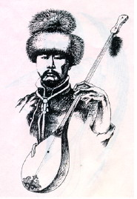
Тәттімбет Қазанғапұлы (1815-1862) - күйші, домбырашы "шертпе" күйді орындау мектебінің негізін салушылардың бірі. Тәттімбет тақырыбы әрқилы "Қосбасар", "Саржайлау", "Сары өзен", "Терісқақпай", "Былқылдақ", "Боз айғыр", "Балбырауын", "Қара жорға" және т. б. Тәттімбет күйлері лирикалық негізді тереңдігімен, сезімнің дарқандығымен ерекшеленеді.

Slide 25
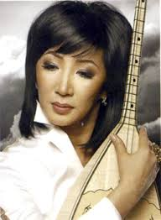
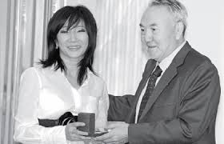
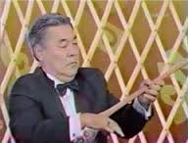
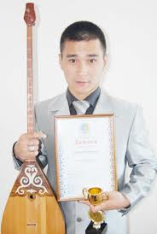
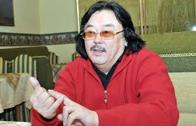
Қазіргі заманның күйшілері

Slide 26
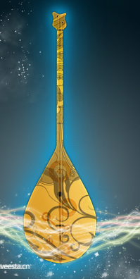

Мамырдың 30-ы, жексенбі күні Шынжаңның Тарбағатай аймағына қарасты Толы ауданында 28 ұлттан құралған 10495 домбырашы бір мезетте «Кеңес» күйін шертіп, Гиннестің рекордтар кітабына енді. Бұл шығарма XIX ғасырда өмір сүрген қазақтың белгілі күйшісі Бейсенбі Дөненбайұлының туындысы.

Slide 27
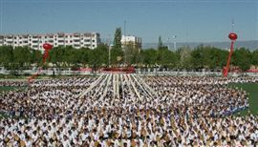

Slide 28
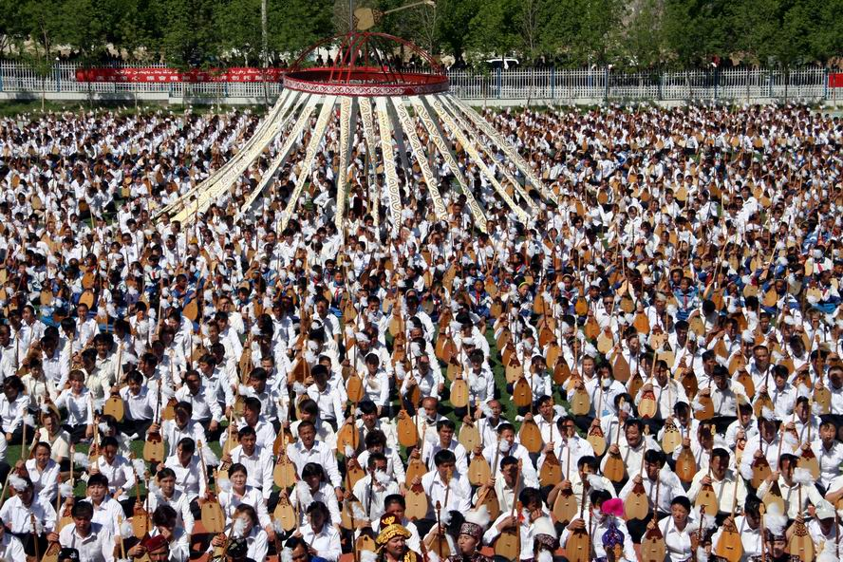

Slide 29
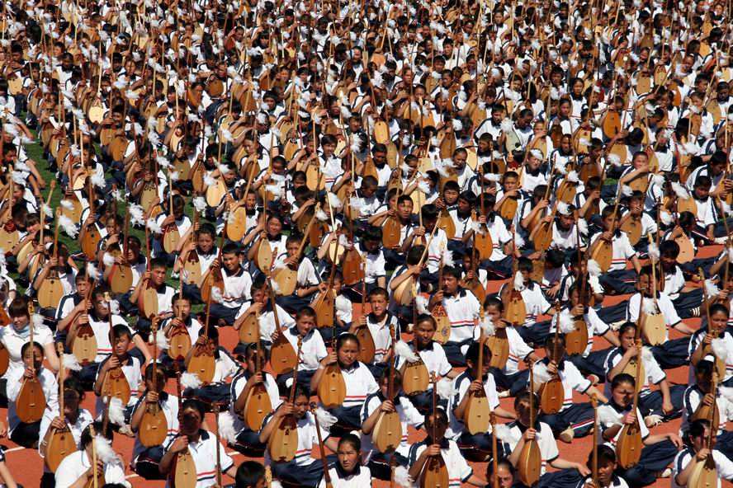

Slide 30

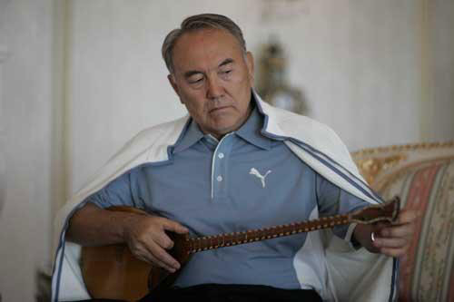

Slide 31
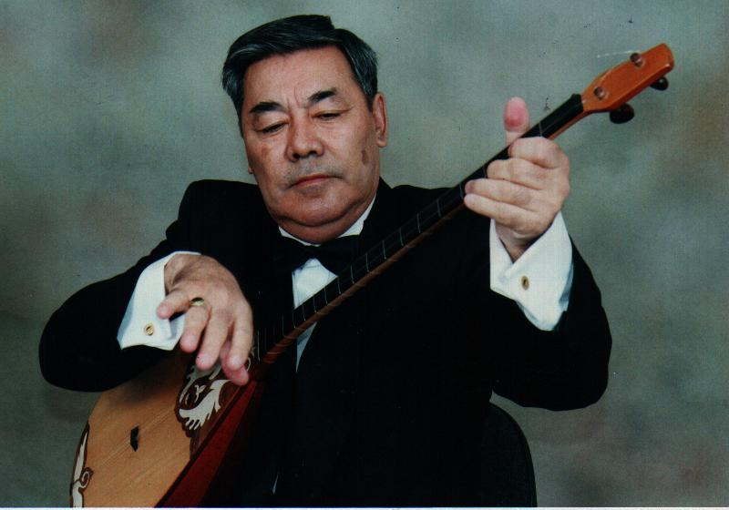

Slide 32
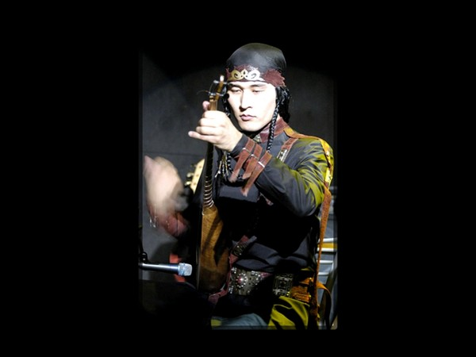
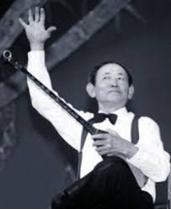

Slide 34
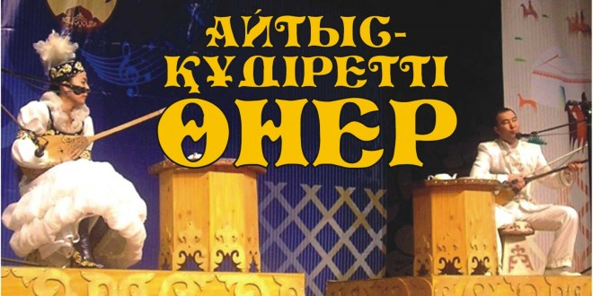
Айтыс – көне дәуірден келе жатқан асыл мұралардың бірі. Асыл құнды мұраларымыз халық иелігінде. Ащы шындықты, өткір сынды айтыс арқылы жеткізіп отырған ата-бабаларымыз, айтыскерлеріміздің іштен қынжылатын орындары да бар шығар. Айтыс – жалғасын тауып келе жатқан құнды мұра десек те, қазіргі қоғамдағы айтысқа қарап отырып, жалғасын таппай ме екен деп ойлап қаламын. Өйткені айтысты дәріптеу, сыйлау, құрметтеу бүгінгі таңда жоқ. Мұра етіп қалдырған әр ғасырдың саңлақтары: Шөже ақын, Балта, Біржан, Сара, Доспамбет, Құлмамбет айтыскерлеріміздің орнын толтырып жатқандар да көрінбейді.

Slide 35
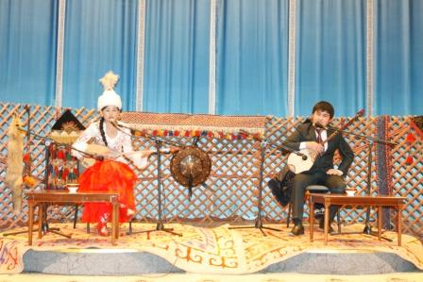
Айтыстың түрлері: қайым айтыс,
жұмбақ айтыс, өтірік өлең,
қыз бен жігіт айтысы,
топтасып айтысы

Slide 36
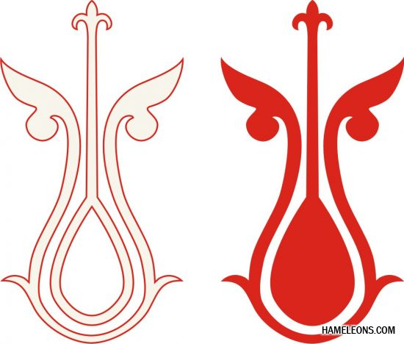
Домбыра туралы аңыз
Жаумен күрестен, ұзақ жолдан шаршап -шалдығып келе жатқан батыр жолда кездескен ауылға тоқтап, демалмақшы болады. Жар жағасындағы көлеңкеге отырған батыр ағаштың бөлігін кесіп алып, оған аттың қылын тартып, өзі жасаған аспаптан дыбыс шығармақшы болады. Бірақ аспап дыбыс бермейді. Оны батыр қасына қояды да, ұйықтап қалады. Бір кезде оянса, аспаптан өздігінен дыбыс шығып жатыр екен дейді. Аспапты қолына алып қараса, домбыраның басына, шектің астына салынған ағаш кертпені көреді де, мұны шайтанның ісі деп шешеді. Сонан бері, халық арасында бұл "шайтан тиек" деп аталып келеді. Ат қылынан тартылған шекті, тиексіз аспаптар ерте кезде қолданылған.

Slide 37
Домбыра жүрегіммен үндес едің,
Өзіңмен сырласымдай тілдесемін.
Бабамнан қалған мұра сен болмасаң,
Өнердің не екенін де білмес едім.
Мұқағали Мақатаев

